Slide 1
基于O2O模式
社交媒体app本地生活服务发展可能性探究
指导老师：宋培建
研究成员：张霖 张怡娜 朱凤仪 许青

Slide 2

本地生活服务O2O的研究概述
何为本地生活服务市场，它的潜力如何？
流程简述
互联网巨头角逐下的本地生活服务领域现状
起步晚、基础薄的抖音能否破局？
抖音如何通过社交属性实现破圈发展
社交+到店O2O能否助力抖音实现破局
消费者是否愿意为“社交”化推广形式买单？
基于消费者的问卷调查结果分析

Slide 3
PART
1
本地生活服务O2O
—— 研究概述

Slide 4


Our Definition
本地生活服务市场提供多种服务
本地生活服务O2O模式
Online
to
Offline
本地生活服务商家
通过移动互联网
基于地理位置服务
面向个人消费者
提供的预约、支付、上门等服务
“互联网餐饮服务”成为当前中流砥柱

Slide 5
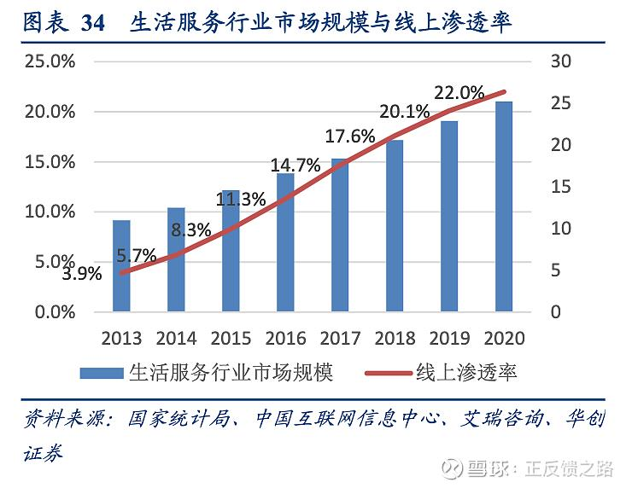
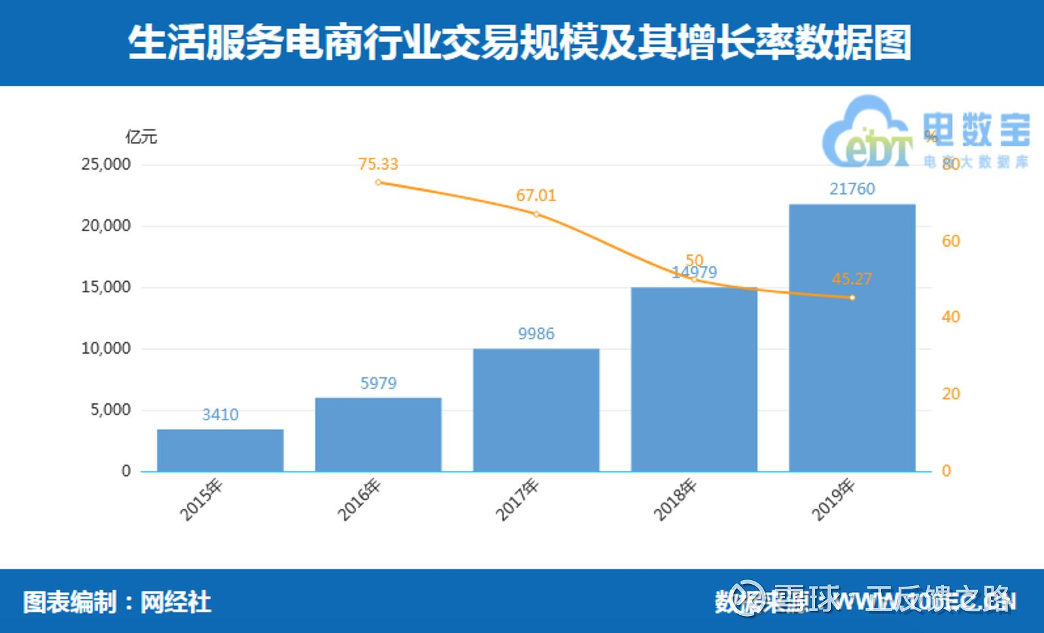
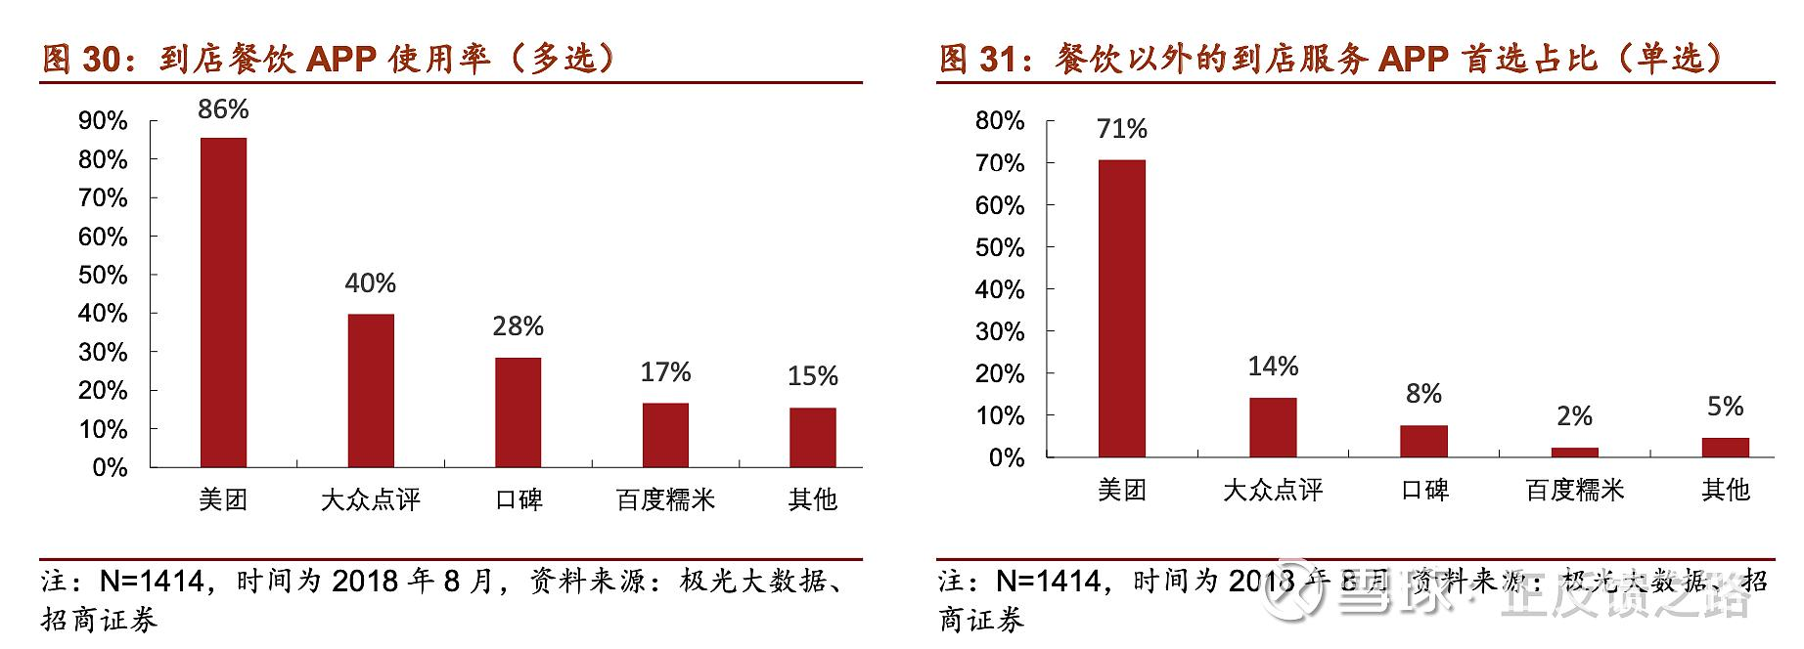
本地生活服务市场规模
➭总体规模大
广义上的生活服务行业规模在2019年达到了24万亿。
➭线上渗透率低
生活服务行业在线渗透率只有20%，在线规模为4.8万亿左右。
➭潜在市场规模大
生活服务电商行业是一个万亿级市场。随着不同行业的线上化程度提升，市场仍在快速膨胀。
➭美团独占鳌头
美团在垂直餐饮和餐饮外综合APP中市场占有率最高，用户黏性也最强

Slide 6
中国本地生活服务领域特点
增长
垂直化
潜力
雏形
Increment
Vertical
Potential
Rudiment
各领域市场规模稳定增长
本地生活服务市场发展呈现垂直化
下沉市场潜力巨大
立体化的本地生活服务生活圈雏形初现

Slide 7
PART
2
社交媒体进军O2O
——抖音的优劣势与破圈之路

Slide 8
四维度商业模式优势分析
随着移动互联网迅速发展
自有商业生态闭环的优势显现
BAT以及字节跳动纷纷入场
开始了围绕“入口+商户+支付”
闭环的本地生活服务平台整合
入口指数
商户指数
对此，我们构建了涵盖入口、商户、地图和支付的四维度商业分析模型，用以比较抖音与传统互联网巨头在本地生活服务上的优势差异
地图服务
支付指数

Slide 9



BAT四维度商业模式优势分析
入口指数
★★★★☆
搜索引擎
百度地图
★★★☆☆
支付宝
高德地图
★★★★★
微信 QQ
商户指数
★★★☆☆
糯米
★★★★☆
聚划算
淘点点
★★★★★
美团
支付指数
★★☆☆☆
缺失
★★★★★
支付宝
★★★★☆
微信支付
地图指数
★★★★☆
百度地图
★★★★☆
高德地图
★★☆☆☆
腾讯地图
传统互联网巨头凭借较完整商业生态获得先发优势
Notes:
支付宝54.4% 微信支付39.4%

Slide 10
美团本地生活服务现有优势
01
02
03
04
市场份额领先
美团外卖不仅市场份额大幅领先饿了么，而且增长速度更快。2020年第三季度内，饿了么的营收增速落后美团外卖将近4个百分点。
活跃商户、用户多
第三季度美团年度活跃商户数增长至650万，年度交易用户数达4.8亿，成为美团发展壮大的重要基础
餐饮业利润良性提升
餐饮外卖业务变现率由去年同期的13.9%降至13.6%，经营利润却由3.31亿增加至7.68亿元，经营利润率由2.1%升至3.7%
到店酒旅业务增长快
2020年第三季度到店酒旅业务交易额增加4.8％，达650亿元，经营利润高达28亿元，营业利润率则由37.7％升至43.0％
美团深耕本地生活服务占据主动地位

Slide 11
抖音平台属性及优势分析
视频内容与商品服务协同
易于激发用户购买热情
内容链
内容社区独树一帜
短视频社区平台
泛社交
以平台为主导，传播性强，商业性强
入口指数
商户指数
支付指数
地图指数
核心优势尚未形成
★★★★☆
★★★★☆
★★☆☆☆
★☆☆☆☆
抖音 – 最大的流量源
今日头条
抖音企业号
潜在入驻抖音的商户
抖音支付
缺失

Slide 12
以抖音为代表的社交平台
在商业生态基础薄弱的条件下
如何通过“社交性”优势实现“弯道超车”？

Slide 13
抖音春晚红包活动的商业价值分析
从
“公域流量”
表层商业价值：
流量
中层商业价值：
支付
巨量下载量
高额DAU
以金钱置换绑定银行卡的用户量
推广抖音支付
到
“私域社交”
深层商业价值：
社交引流
核心功能铺垫：
“朋友tab”和“日常”
“一起抢红包”的红包传播方式
把线下熟人关系移植至线上
流量、社交、支付三者并进
Notes:
此处应有春晚红包活动的介绍

Slide 14
抖音扩展本地生活业务的战略分析
Strengths
Weaknesses
Opportunities
Threats
超高日活的头部垄断地位
高颗粒度的平台分发算法
内容为王的社交裂变运营
支付不成熟
物流非自主
闭环未形成
字节扩张的入口
行业发展的风口
竞争压力显著
行业监管趋紧

Slide 15
PART
3
消费者端调查
抖音“社交化”的内容推广形式发展潜力几何？

Slide 16
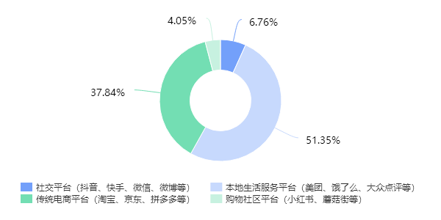
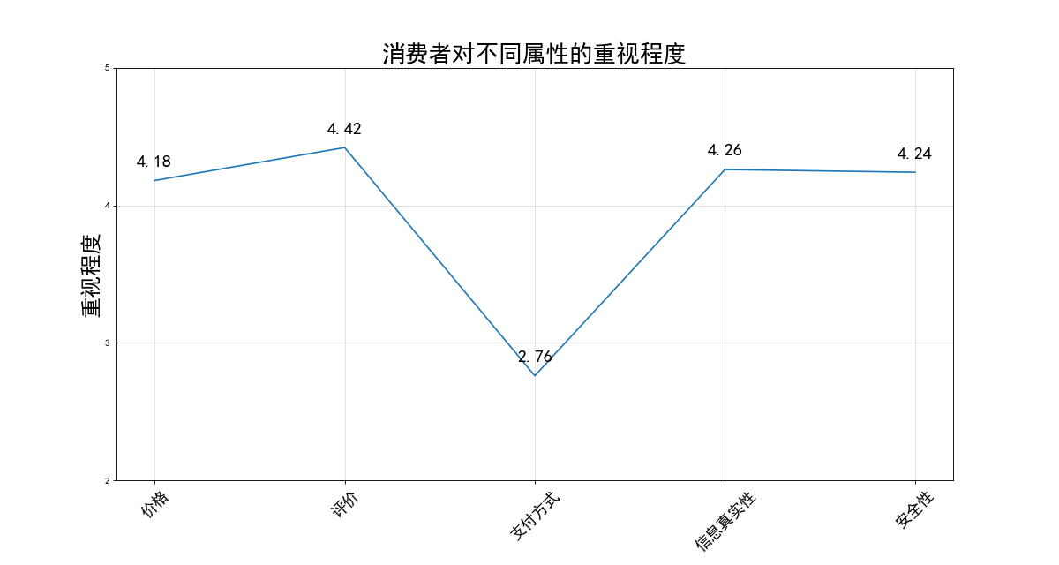
本地生活服务总体使用情况
本地生活服务市场目前仍以专业平台和传统电商平台为主，如美团、饿了么、淘宝、京东等
社交平台的购物属性尚未得到较好推广，具有很大增长潜力
消费者更倾向于关注用户评价、信息真实性，以及信息安全性和价格
消费者对于支付方式并不敏感，平台自有支付体系短期内不会成为竞争的关键

Slide 17

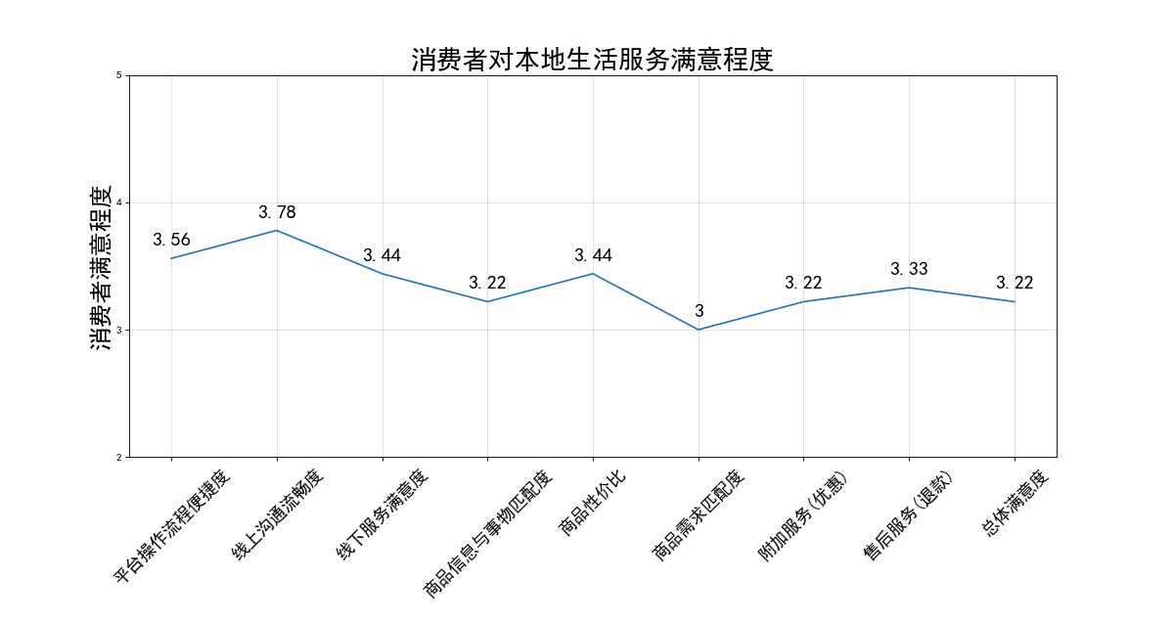
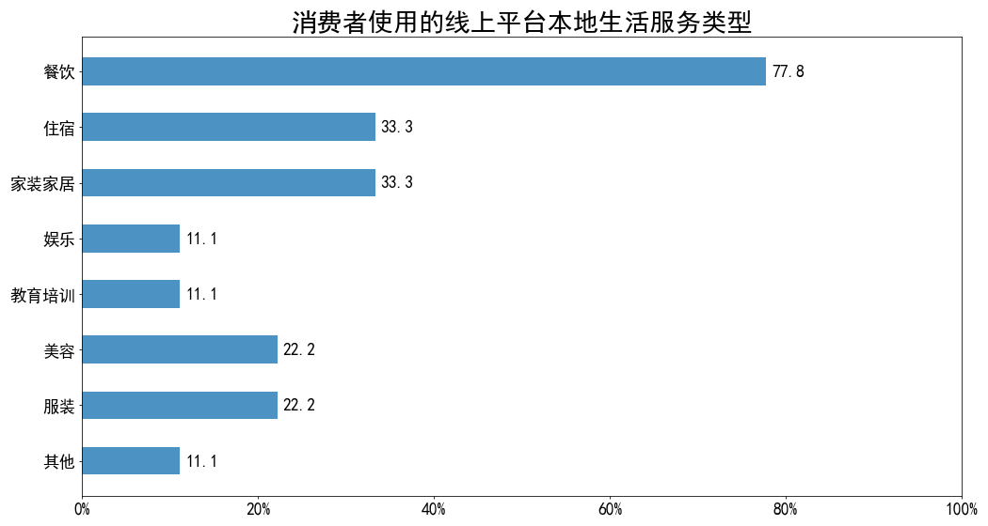
抖音本地生活服务了解程度
消费者使用的线上平台本地生活服务类型
消费者对抖音本地生活服务消费的体验评价
抖音本地生活服务现状
抖音本地生活服务功能知名度较低，应该在宣传推广、系统界面设计等方面进一步优化
在下单的本地生活服务中，最多的是餐饮类服务，其次是住宿和家居家装类
消费者在抖音下单的体验感普遍较好，显现出内容社交平台的优势，或可成为扩大竞争优势的突破口

Slide 18
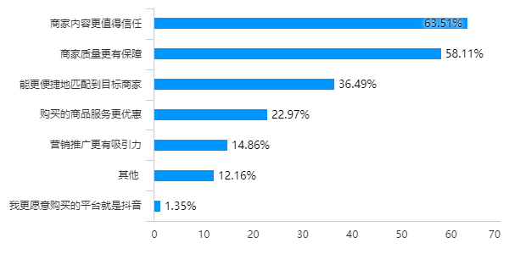
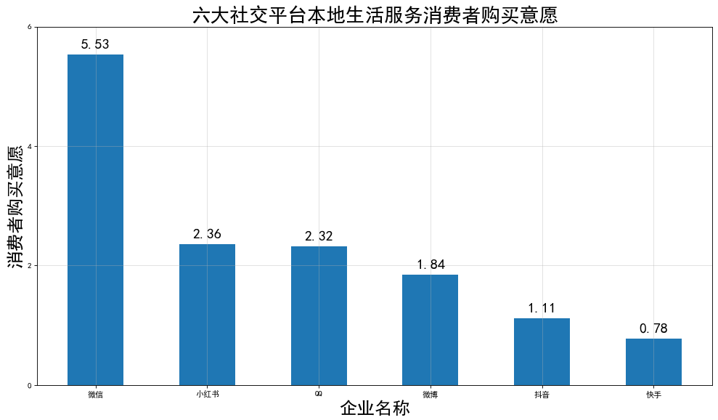
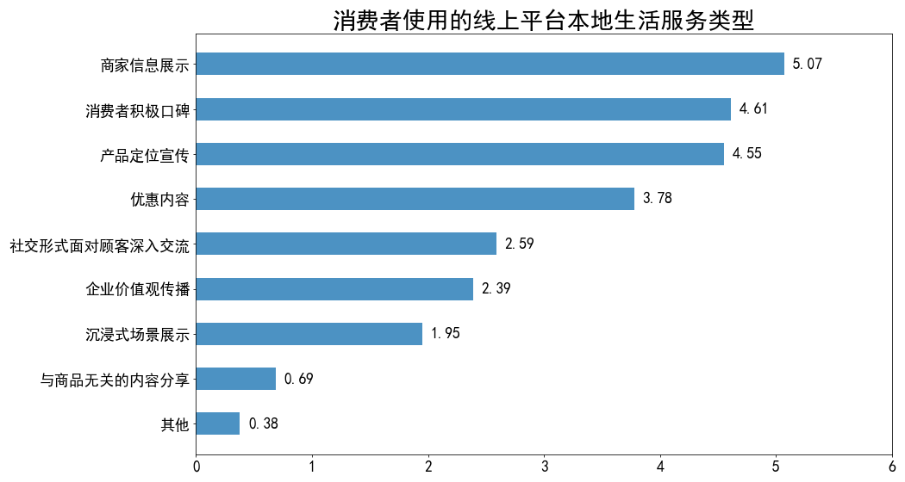
本地生活服务“社交性”的优势何在？
Conclusions
“信任”与“质量”是增强用户选择本地生活服务意愿的重中之重，商品质量信息和口碑是消费者最看重的因素
社交平台在口碑累积和传播方面有先天优势，私域社交和熟人推广是增强信任与质量的利器

Slide 19
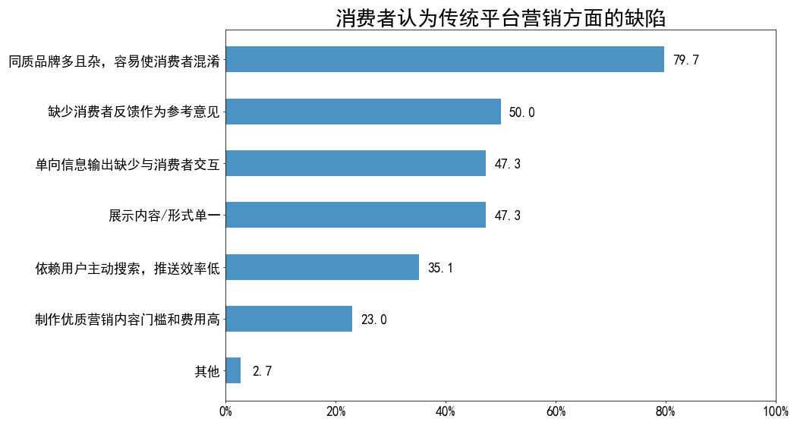
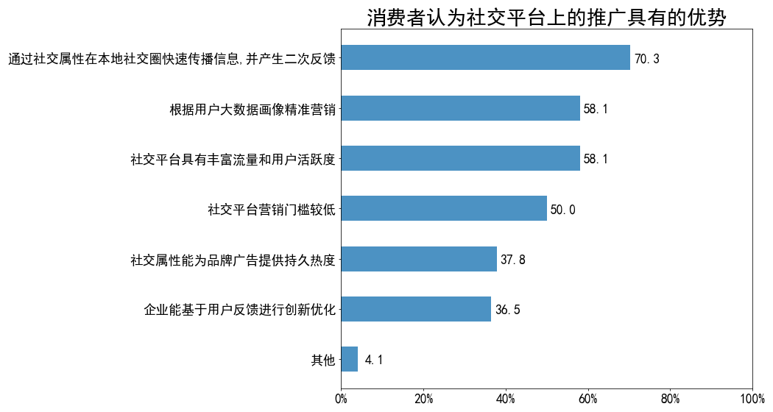
“社交化”营销形式如何吸引消费者？
市场机遇：传统平台营销的品牌质量较低，且缺少交流与反馈，限制了消费者的选择
主要优势：用户体量大，能借助社交属性实现裂变式传播，市场增长空间大，且营销精准，成本较低
抖音应当扬长避短，充分利用其用户体量与社交属性，深入推进精准营销，打通反馈渠道，增强提供本地生活服务的能力

Slide 20
结语
我国O2O本地生活服务市场潜力大、发展前景好，是互联网企业发展的重要机遇
在原有竞争格局中，传统互联网巨头和美团各自形成独特优势，后来者抖音面临较大的竞争压力
在新一轮竞争中，抖音有望凭借“社交化”的打法形成后发优势，以社交属性促进用户裂变，并借助流量和算法，构建起本地生活服务的商业闭环
消费者端重视商品服务质量、信息反馈与评价，抖音应当扬长避短，抓住“质量”和“信任”两大要点，发挥独特优势， 力求实现“破圈”“突围”

Slide 21
谢谢观看
敬请批评指正

